Slide 1

Application User
&
Server to Server (S2S)
Authentication

Slide 2

Emre GÜLCAN
Teknik Lider & Yazılım Birim Müdürü @ CRM AKADEMİ
Linkedin : emregulcan
GitHub : emregulcan
Twitter : d365tr
Medium : dynamics365
E-posta : emregulcan@gmail.com

Slide 3
S2S Authentication Nedir?

Slide 4
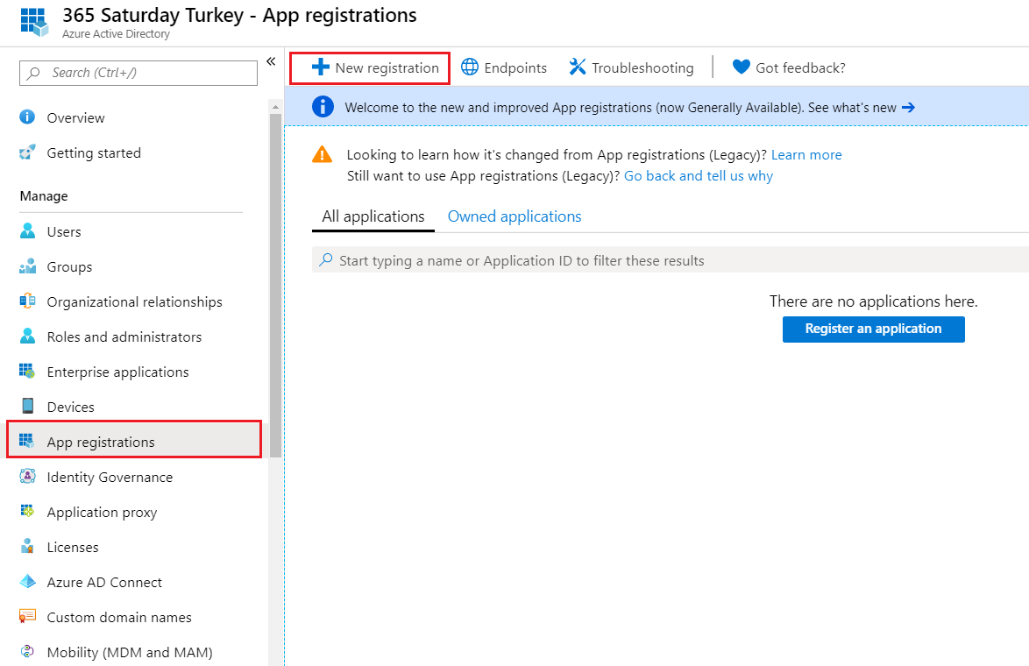
Azure Active Directory Application Registration

Slide 5
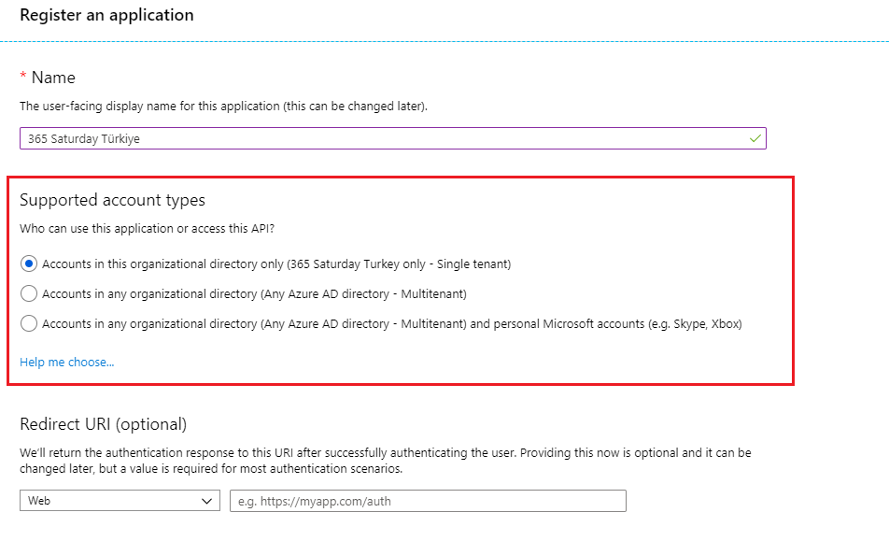
Azure Active Directory Application Registration

Slide 6
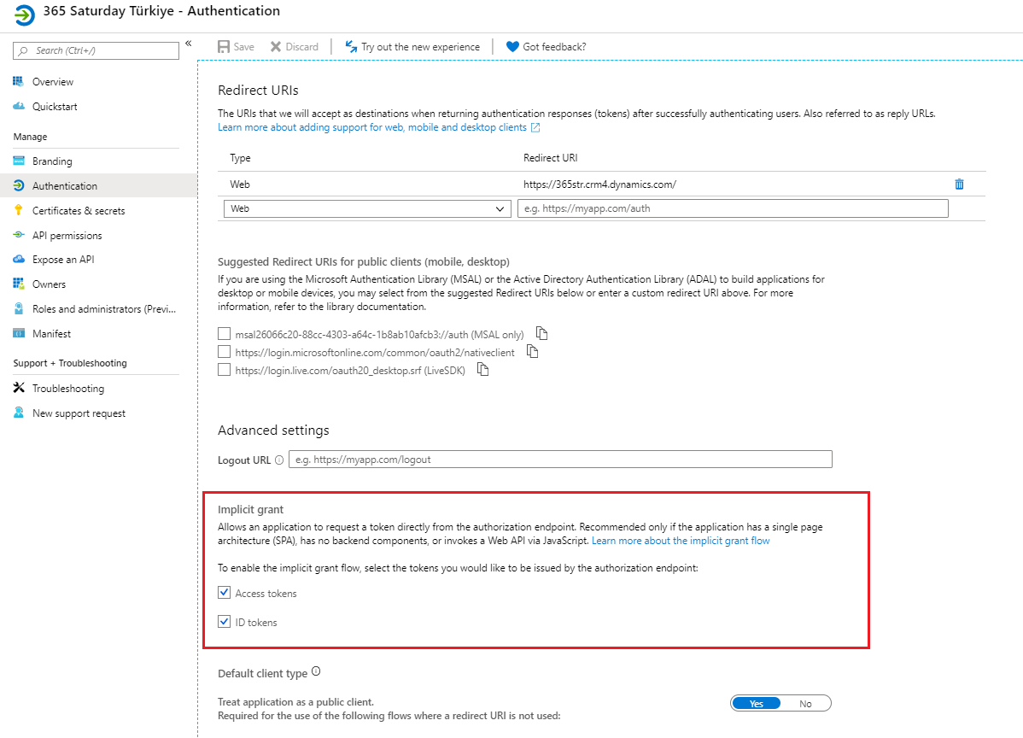
Azure Active Directory Application Registration
Notes:
Postman vb. ile kullanırken Access Token alabilmek için Callback url ihtiyacımız bulunmakta, bu nedenle Redirect URIs bölümünde web türünde bir Redirect URI tanımlaması yapmamız gerekli. Burada default olarak Dynamics 365 CE (CRM) url bilgimizi kullanabiliriz.
Eğer oluşturduğumuz Application ‘ı herhangi bir web sayfasında kullanacaksak Implicit Grant bölümünde yer alan seçeneklerde Access tokens ve ID tokens seçenekleri işaretli olmalıdır.

Slide 7
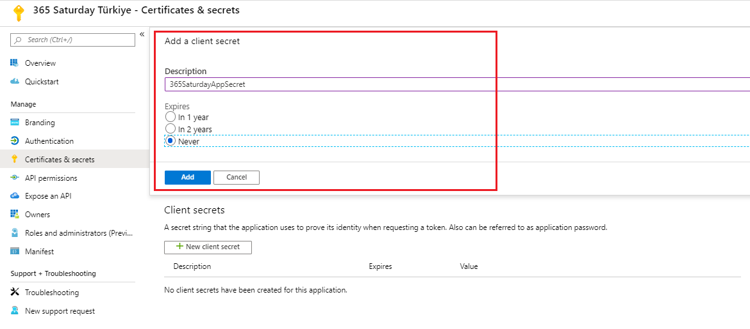
Azure Active Directory Application Registration
Notes:
Postman vb. ile kullanırken Access Token alabilmek için Callback url ihtiyacımız bulunmakta, bu nedenle Redirect URIs bölümünde web türünde bir Redirect URI tanımlaması yapmamız gerekli. Burada default olarak Dynamics 365 CE (CRM) url bilgimizi kullanabiliriz.
Eğer oluşturduğumuz Application ‘ı herhangi bir web sayfasında kullanacaksak Implicit Grant bölümünde yer alan seçeneklerde Access tokens ve ID tokens seçenekleri işaretli olmalıdır.

Slide 8
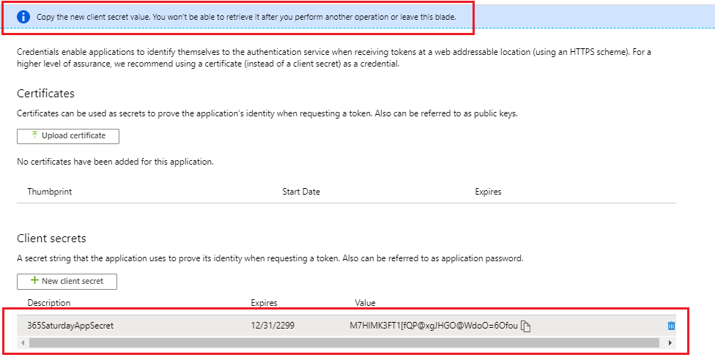
Azure Active Directory Application Registration

Slide 9
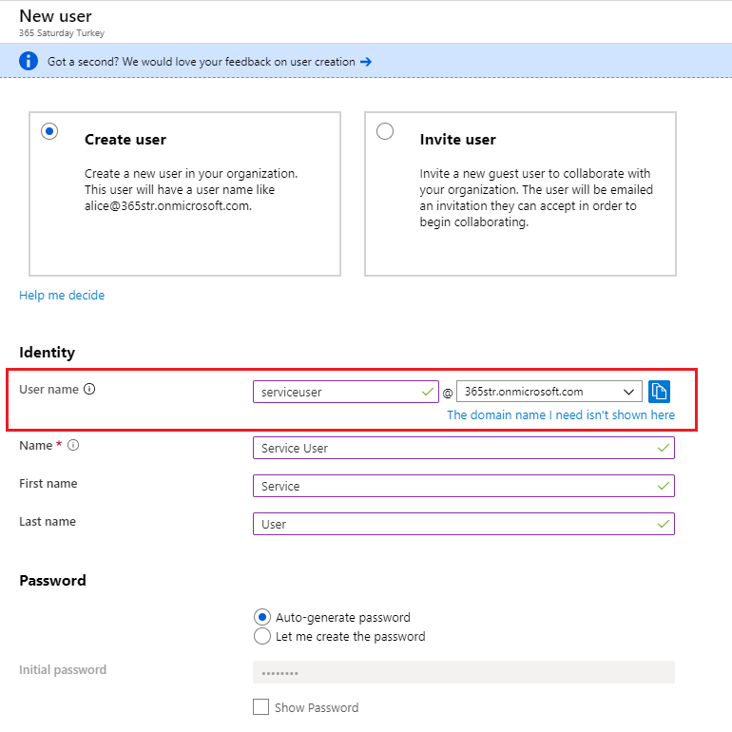
Dynamics365 Application User Tanımlama

Slide 10
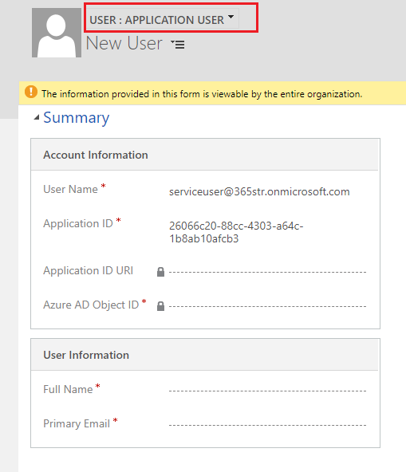
Dynamics365 Application User Tanımlama

Slide 11
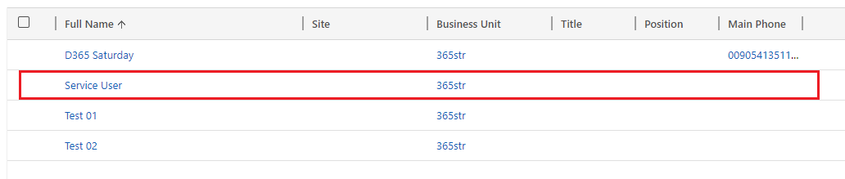
Dynamics365 Application User Tanımlama
!
Application User için güvenlik rolü ataması yaparken OOB güvenlik rolleri yerine kendi oluşturduğumuz güvenlik rolünü kullanmalıyız

Slide 12
.NET Uygulamalarından D365 Web API Erişimi
Microsoft.IdentityModel.Clients.ActiveDirectory (ADAL)
ya da
Oauth Client Credentials Grant
https://docs.microsoft.com/en-us/powerapps/developer/common-data-service/webapi/perform-operations-web-api

Slide 13
.NET Uygulamalarından D365 Web API Erişimi
Authority URI : https://login.microsoftonline.com/{TENANTID}
D365 Base URL : http://{organization}.{region}.dynamics.com
Client (Application) Id : Active Directory Application Id
Client Secret : KeyVaults ‘da tanımlanan secret

Slide 14
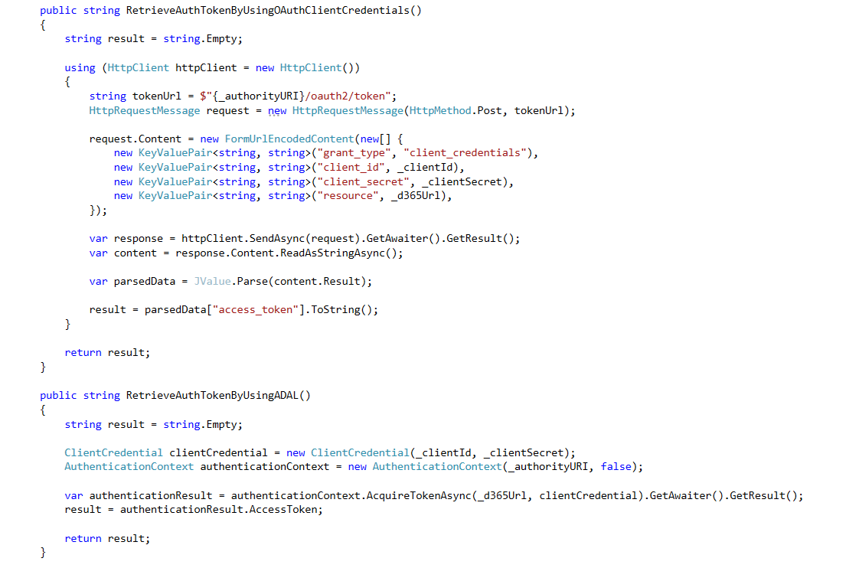
.NET Uygulamalarından D365 Web API Erişimi

Slide 15
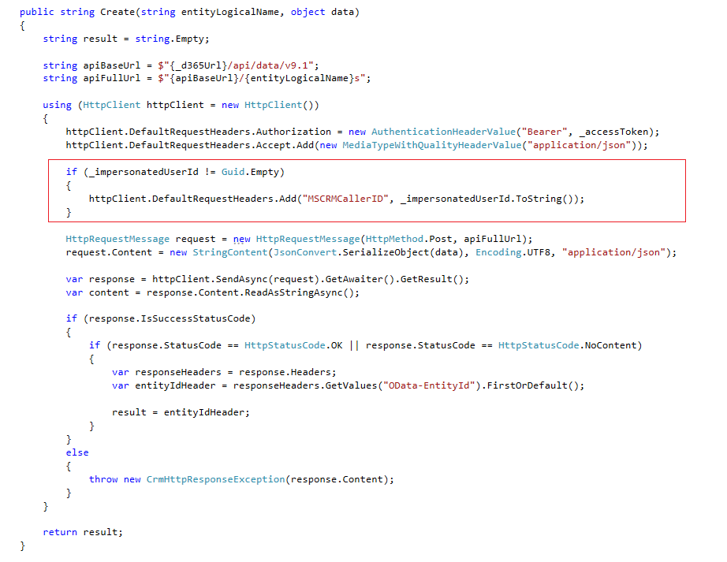
.NET Uygulamalarından D365 Web API Erişimi

Slide 16
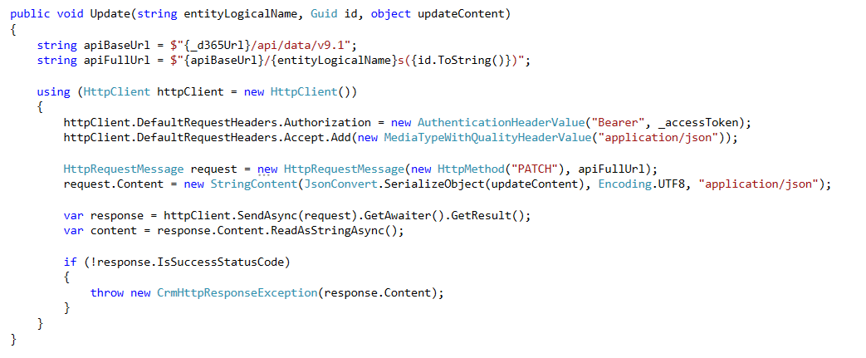
.NET Uygulamalarından D365 Web API Erişimi

Slide 17
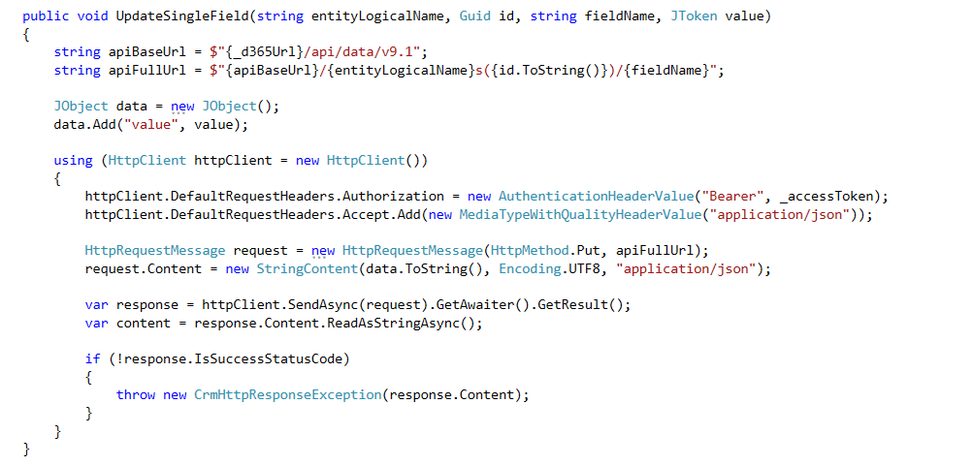
.NET Uygulamalarından D365 Web API Erişimi

Slide 18
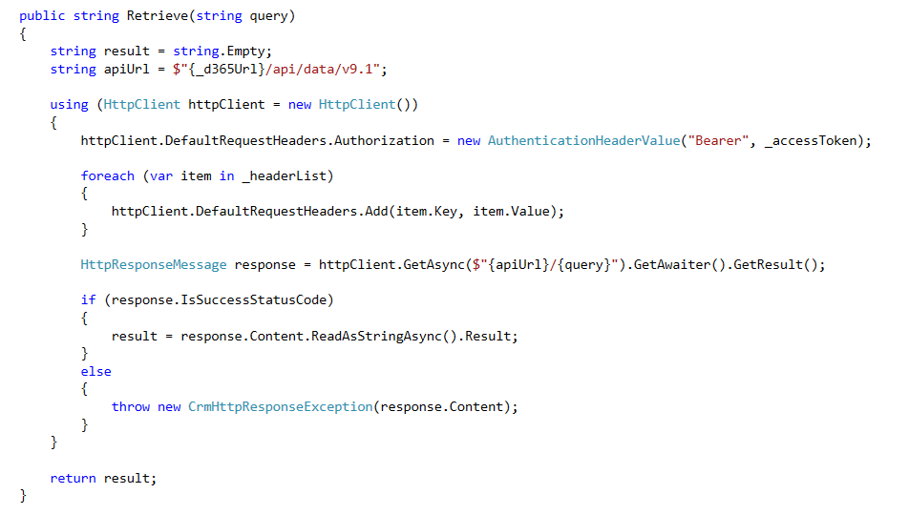
.NET Uygulamalarından D365 Web API Erişimi

Slide 19
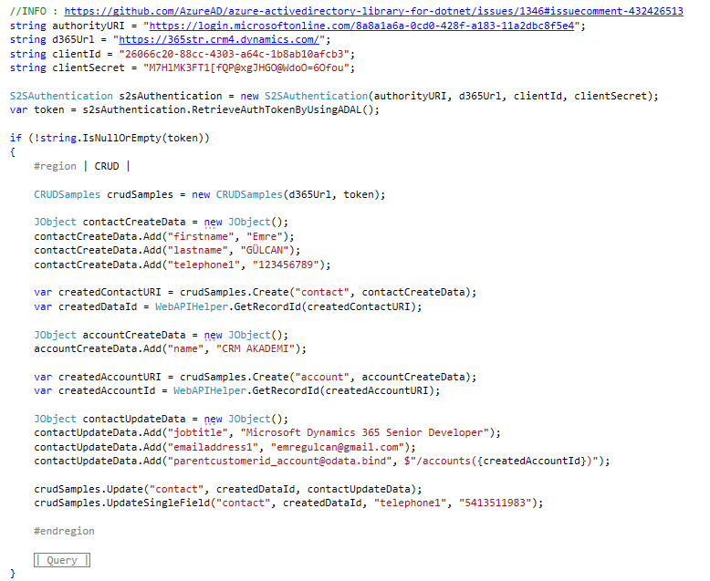
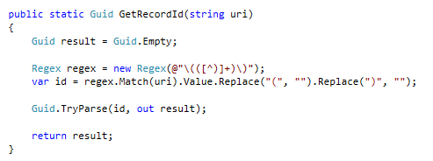
.NET Uygulamalarından D365 Web API Erişimi

Slide 20


Slide 21
Teşekkür ederim

